Slide 1
環境工学
高等学校（工業）
工業高校における「持続可能な開発のための教育（ＥＳＤ）」
ESD：Education for Sustainable Development
持続可能な社会 エネルギー資源 環境問題の推移 産業界の環境管理 環境リスク 排出ガスの規制 工場排水の測定 騒音の測定

Slide 2
目次
１．持続可能な社会
２．エネルギー資源
３．環境問題の推移
４．産業界の環境管理
５．環境リスク
６．排出ガスの規制
７．工場排水の測定
８．騒音の測定

Slide 3
持続可能な社会
高等学校（工業）
工業高校における持続可能な開発のための教育（ＥＳＤ）
持続可能な社会 エネルギー資源 環境問題の推移 産業界の環境管理 環境リスク 排出ガスの規制 工場排水の測定 騒音の測定

Slide 4
持続可能な社会を
実現するための仕組み
低炭素社会
二酸化炭素の発生を減らすために，生活を見直し，自然エネルギーを活用する社会
循環型社会
資源を有効に循環させ，廃棄物の発生を 抑えるためにさまざまな技術を生かす社会
自然共生社会
人間の生活と自然生態系の保護 （生物多様性の保護）を両立した調和ある社会
Notes:
「持続可能な社会を 実現するための 仕組み」とは，
低酸素社会
二酸化炭素の 発生を 減らすために，
生活を見直し， 自然エネルギーを活用する社会
循環型社会
資源を 有効に循環させ，
廃棄物の 発生を抑えるために さまざまな技術を 生かす社会
自然共生社会
人間生活と 自然環境（生物多様性）の保護を 両立した
調和のある社会
のことである。

Slide 5
持続可能な社会とは
社会面
循環型社会
自然共生社会
低酸素社会
環境面
経済面
出典：環境工学基礎（実教出版）
Notes:
「持続可能な社会」とは，
環境への 負荷を抑え， 良好な環境を 保ちながら，
社会的・経済的な 活動を 続けていく社会であり，
今後は， 技術を 開発・発展させ，
活用・変革しながら 進めることが 求められている。
出典：環境工学基礎（実教出版）

Slide 6
エネルギー資源
高等学校（工業）
工業高校における持続可能な開発のための教育（ＥＳＤ）
持続可能な社会 エネルギー資源 環境問題の推移 産業界の環境管理 環境リスク 排出ガスの規制 工場排水の測定 騒音の測定

Slide 7
エネルギー資源
枯渇性エネルギー
化石燃料や金属鉱物など，採掘して使用すると枯渇してしまう資源
再生可能エネルギー
繰り返し使用しても半永久的に存在する資源
Notes:
「エネルギー資源」には，
枯渇性エネルギー
化石燃料や鉱物など，一度採掘して使用すると枯渇（無くなってしまう）資源
再生可能エネルギー
何度も繰り返し使用しても半永久的に存在する（使うことができる）資源
がある。

Slide 8
エネルギー資源の分類①
枯渇性 エネルギー資源
石油
石炭
天然ガス
化石燃料
核燃料
ウラン
Notes:
枯渇性エネルギーは，
化石燃料と 核燃料の ２つに分けられる。
この化石燃料には，
石油・石炭・天然ガス などがあり，
核燃料には，
ウラン がある。

Slide 9
エネルギー資源の分類②
再生可能な エネルギー資源
太陽
地熱
潮力
太陽光
太陽熱
風力
水力・波力
バイオマス
Notes:
再生可能なエネルギーは，
太陽と 地熱と 潮力の ３つに分けられる。
このうち，太陽エネルギーには，
太陽光， 太陽熱， 風力， 水力（波力）， バイオマス などがある。

Slide 10
環境問題に向けた取組
高等学校（工業）
工業高校における持続可能な開発のための教育（ＥＳＤ）
持続可能な社会 エネルギー資源 環境問題の推移 産業界の環境管理 環境リスク 排出ガスの規制 工場排水の測定 騒音の測定

Slide 11
公害病
足尾銅山鉱毒事件
（19世紀末から20世紀初頭）
  銅山から渡良瀬川に流出した鉱毒（亜硫酸ガスなど）により，土壌が汚染され，周辺環境に多大な被害をもたらした
  日本の公害問題の原点
Notes:
「足尾銅山鉱毒事件」とは，
銅山から 渡良瀬川に 流出した鉱毒（亜硫酸ガスSO₂など）により，
土壌が 汚染され，
周辺環境に 多大な 被害を もたらせたものであり，
日本の 公害問題の 原点である。

Slide 12
四大公害病
病名 | 場所 | 原因物質 | 摂取経路 | 影響・症状
イタイイタイ病 | 富山県 神通川流域 | カドミウムなど | 水や農作物の飲食 | 骨が弱くなり， 骨折し激痛
水俣病 （熊本水俣病） | 熊本県 水俣湾付近 | 有機水銀 | 魚介類の摂取 | 中枢神経疾患
新潟水俣病 | 新潟県 下越地方 阿賀野川流域 | 有機水銀 | 魚介類の摂取 | 中枢神経疾患
四日市ぜんそく | 三重県 四日市市 | 亜硫酸ガス（SO₂）などの大気汚染物質 | 空気の吸入 | 呼吸器疾患 （ぜんそく）
Notes:
「四大公害病」とは， 次の４つのことである。
病名
①場所 ②原因物質
③摂取経路 ④影響・症状
イタイイタイ病
①富山県神通川流域 ②カドミウムなど
③水や農作物の飲食 ④骨が弱くなり，骨折し激痛
水俣病
①熊本県水俣湾付近 ②有機水銀
③魚介類の摂取 ④中枢神経疾患
新潟水俣病
①新潟県下越地方阿賀野川流域 ②有機水銀
③魚介類の摂取 ④中枢神経疾患
四日市ぜんそく
①三重県四日市市 ②亜硫酸ガス（SO₂）などの大気汚染物質
③空気の吸入 ④呼吸器疾患（ぜんそく）

Slide 13
環境問題に向けた国際的な取組
野生生物種の保護・保全のための条約
名称 | 年 | 説明
ラムサール条約 | 1971 | 国境を越えて移動する水鳥を中心に，湿地に生育する動植物の 保護・保全
ワシントン条約 | 1973 | 絶滅のおそれのある野生動植物の種の国際取引の原則禁止
生物多様性条約 | 1992 | 生態系のバランスを保つ上で，生物の多様性が重要であり， 世界全体でその維持と持続可能な利用を目的としている
Notes:
「環境問題に向けた 国際的な取組
（野生生物種の保護・保全のための条約）」には，
ラムサール条約（1971年）
国境を越えて移動する 水鳥を中心に，
湿地に生育する 動植物の 保護・保全
ワシントン条約（1973年）
絶滅危惧の おそれのある 野生動植物の種の 国際取引の 原則禁止
生物多様性条約（1992年）
生態系の バランスを保つ上では， 生物の多様性が 重要であり，
世界全体で その維持と 持続可能な利用を 目的としている
がある。

Slide 14
環境問題に向けた国際的な取組
地球環境保護のための対策
名称 | 年 | 説明
ウィーン条約 | 1985 | オゾン層の保護
モントリオール議定書 | 1987 | オゾン層破壊物質の生産・排出の規制と 有害廃棄物の移動・処分による環境汚染の防止
バーゼル条約 | 1989 | 有害廃棄物の移動・処分の規制（越境移動）
気候変動枠組条約 | 1992 | 大気中の温室効果ガスの安定化
アジェンダ２１ | 1992 | 持続可能な環境と開発のための行動計画
京都議定書 | 1997 | 2012年までの先進国の温室効果ガスの排出削減目標
Notes:
「環境問題に向けた 国際的な取組 （地球環境保護のための対策）」には，
ウイーン条約（1985年）
オゾン層の保護
モントリオール議定書（1987年）
オゾン層破壊物質の 生産・排出の規制と 有害廃棄物の 移動・処分による 環境汚染の防止
バーゼル条約（1989年）
有害廃棄物の 移動・処分の規制（越境移動）
気候変動枠組条約（1992年）
大気中の 温室効果ガスの 安定化
アジェンダ２１（1992年）
持続可能な環境と 開発のための 行動計画
京都議定書（1997年）
2012年までの 先進国の 温室効果ガスの 排出削減目標
がある。

Slide 15
環境問題に向けた国内の取組
環境基本法
1993年(平成５年)公布
公害対策基本法
自然環境保全法
環境 基本法
Notes:
1993年(平成５年)に 公害対策基本法と 自然環境保護法を 一本化し，
「環境基本法」が制定、公布された。

Slide 16
環境基本法とは
環境基本法
1993年(平成５年)公布
  環境関連法の最も基本となる法律
  持続的発展が可能な社会を基に，地球全体の環境保全と人類の福祉への貢献を目的としている
  公害対策基本法と自然環境保護法を一本化し，国の施策の基本的な方向性を示す法律
Notes:
「環境基本法」とは，
環境関連法の 最も基本となる 法律であり，
持続的発展が可能な社会を基に，
地球全体の 環境保全と 人類の 福祉への貢献を 目的としている。
また，公害対策基本法と 自然環境保護法を 一本化し，
国の施策の 基本的な方向性を 示した法律 である。
※次のスライドにイメージを示す。

Slide 17
環境基本法の基本理念
環境の恵沢と享受を継承
環境への負荷の少ない持続的発展が可能な社会の構築(等)
国際的な協調による地球環境保全の積極的推進
Notes:
環境基本法の 三つの 基本理念は，
１． 環境の恵沢と享受を継承
２． 環境への負荷の少ない持続的発展が可能な社会の構築(等)
３． 国際的な協調による地球環境保全の積極的推進
である。

Slide 18
環境関連の法律
環境基本法
循環型社会形成推進基本法
生物多様性基本法
大気汚染防止法 水質汚染防止法 土壌汚染防止法など
容器包装リサイクル法
廃棄物処理法
建設リサイクル法
資源有効利用促進法（改正リサイクル法）
食品リサイクル法
家電リサイクル法
自動車リサイクル法
グリーン購入法
Notes:
「環境基本法」に基づいて，
5～６年ごとに 「環境基本計画」が まとめられている。
その後，「循環型社会形成推進基本法（2000年）」のもとで，
各分野のリサイクル法が 位置付けられた。
・廃棄物処理法
・資源有効利用促進法（改正リサイクル法）
・建設リサイクル法
・食品リサイクル法
・家電リサイクル法
・包装容器リサイクル法
・自動車リサイクル法
・グリーン購入法
また，2008年には，生物多様性基本法が制定された。
この他にも，
この後に示す 環境保全対策の
的確な 実施を 確保するための 法律として，
「環境影響評価法」が 制定されている。

Slide 19
循環型社会形成推進基本法とは
循環型社会形成推進基本法
2000年(平成12年)公布
  大量生産・大量消費・大量廃棄型の経済社会から，資源消費が抑制されて環境への負荷が少ない循環型社会の形成を目指す
  循環型社会の形成を推進する基本的な枠組みとなる法律
Notes:
「循環型社会形成推進基本法」とは，
大量生産・大量消費・大量廃棄型の 経済社会から，
資源消費が 抑制されて
環境への 負荷が少ない 循環型社会の形成を 目指すものであり，
循環型社会の 形成を推進する
基本的な 枠組みとなる 法律である。

Slide 20
循環型社会形成推進基本法とは
循環型社会形成推進基本法
目指す社会
環境への負荷 小
今までの社会
環境への負荷 大
大量廃棄
大量廃棄
3R
大量生産
３R
大量生産
3R：
Reduce
Reuse
Recycle
資源を循環
して利用
資源を循環
して利用
大量消費
大量消費
Notes:
今までの 環境への 負荷が 大きい社会から
後で説明する 3R(Reduce,Reuse,Recycle)の 実施や
資源を 循環させることで
環境の負荷を 減らすことを 目指した法律 である。

Slide 21
循環型社会形成推進基本法
廃棄物処理の優先順位
発生抑制
再使用
再生利用
熱回収
適正処分
Reduce
Reuse
Recycle
Notes:
処理の「優先順位」が 初めて法定化され，
その順位は，
①発生抑制（Reduce）
②再使用（Reuse）
③再生利用（Recycle）
④熱回収
⑤適正処分
となっている。

Slide 22
３Ｒ
リデュース（Reduce：発生抑制）
ゴミの発生を抑える
長持ちする製品をつくる
ものを大切に使う
簡易包装の実施
リユース（Reuse：再使用）
ものを繰り返し使う
リサイクル（Recycle：再生利用）
使えなくなったものを資源として再び使う
（そのためにはゴミの分別が大切）
Notes:
「３R」の
「リデュース(Reduce)：発生抑制 」とは，
ゴミの 発生を 抑える
長持ちする 製品を つくる
ものを 大切に 使う
簡易包装の 実施 のことである。
「リユース(Reuse)：再使用 」とは，
ものを 繰り返し使う ことである。
「リサイクル(Recycle)：再生利用」とは，
使えなくなったものを 資源として 再び使う ことである。
（ゴミの分別が大切である）
※今すぐできる3Rについて考えさえ，発表させる。
※グループディスカッションをさせた上で，班ごとにまとめた意見を発表させてもよい。

Slide 23
３Ｒ
発生抑制
Reduce
再使用
Reuse
再生利用
Recycle
生産
発生抑制
Reduce
処理
使用･消費
最終処分
廃棄物
再使用
Reuse
Notes:
製品を 生産，使用・消費し，
廃棄物を 最終処分するまでの 過程において，
生産するときや 使用・消費されるときには Reduce(発生抑制)，
使用・消費後の 廃棄物については Reuse(再使用)したり，
処理をして Recycle(再生利用)することが 期待できる。

Slide 24
Reduce,Reuse,Recycle以外で
使用される「Re」
3RにRefuse（リフューズ：拒否）やRepair（リペア：直す）を加えて，4R・5Rと呼ぶこともある
他にも次の表にある言葉と入れ替えたり，組み合わせることによって，使うことがある（7Rとして使うこともある）
Notes:
「３Ｒ」に， 「リフューズ」や 「リペア」などを加えて
「４Ｒ」・「５Ｒ」などと 呼ぶ。
また， 他にも
いろいろな 言葉と 入れ替えたり，
組み合わせる ことによって 使用し，
「７Ｒ」と 呼ぶことも ある。

Slide 25
Reduce,Reuse,Recycle以外で
使用される「Re」
Remix（リミックス：再編集） | 既にある資源を再編集する
Refine（リファイン：分別） | 捨てるときには分別する
Rethink（リシンク：再考する） | 本当に必要なものかどうか考える
Rental（レンタル：借りる） | 買わずに借りて済ます
Return（リターン：戻す） | 携帯電話などを使用後は購入先に返却する
Returnable（リターナブル：戻す） | Returnとほぼ同じ
Reform（リフォーム：改良する） | 着なくなった服や古くなった家などを作り直す
Reconvert to Energy （リコンバート・トゥ・エナジー：再返還する） | 利用できないゴミを燃やす時の熱を利用する
Rebuy（リバイ：買う） | リサイクル・リユース品を積極的に購入・利用する
Regeneration（リジェネレイション：再生品） | 再生品の使用を心がける
Reasonable management(Right disposal) （ﾘｰｽﾞﾅﾌﾞﾙ･ﾏﾈｼﾞﾒﾝﾄ(ﾗｲﾄ･ﾃﾞｨｽﾎﾟｰｻﾙ)：適正処分） | 正しく，環境にそった処分をする
Recreate（リクリエート：楽しむ） | 環境保全型余暇や自然保全型余暇を満喫する
React（リアクト：響き合う） | 自然を分かち合う（シェアリング ネイチャー）機会 や場面を増やす
Restore（レストア：復元する） | 自然環境の復元や生態系サービスを 持続的に利用
Notes:
※表に載っている言葉を使うこともあることを説明する。

Slide 26
環境アセスメント（環境影響評価）
新たな事業の実施の際には，事業者自らが事前に環境に及ぼす影響を調査・予測・評価し，その結果を地域住民や地方公共団体に公表して，よりよい事業を行う考え方
Notes:
「環境アセスメント（環境影響評価）」とは，
新たな 事業の 実施の際には，
事業者自らが 事前に 環境に 及ぼす影響を 調査・予測・評価し，
その結果を 地域住民や 地方公共団体に 公表して，
よりよい事業を 行う考え方 である。

Slide 27
環境アセスメント（環境影響評価）
実施計画書
環境影響評価
準備書作成
評価書作成
実施計画改善
事後調査
事業実施
調査
予測
評価
Notes:
環境アセスメントの具体例を示す。
① 事業者自らが アセスメントを 記載した 計画書を 作成する
② 国民・地方公共団体の 意見を 聞いた上で，
アセスメントを 決定し， 実施する
（決定した内容に従って調査・予測・評価を実施） … 環境影響評価
③ 準備書（アセスメント実施の結果案）の 作成をする
④ 国民・地方公共団体の 意見を 聞いた上で， 評価書を 作成する
（意見を踏まえて，準備書を修正して評価書を作成する）
⑤ 環境省・行政機関の 意見を 聞いた上で，
実施計画書（評価書）を 補正する
⑥ 許認可などの 審査を経て， 事業の 実施や 事後調査を 行う

Slide 28
産業界の環境管理
高等学校（工業）
工業高校における持続可能な開発のための教育（ＥＳＤ）
持続可能な社会 エネルギー資源 環境問題の推移 産業界の環境管理 環境リスク 排出ガスの規制 工場排水の測定 騒音の測定

Slide 29
環境マネジメントシステム（EMS）
EMS：Enviromental Management System
環境目標
継続
点検・是正処置
見直し
環境方針
計画
実施・運用
Notes:
「環境マネジメントシステム（EMS）」とは，
事業者が自ら 環境に関する 方針や 目標を 設定し，
達成に向けて 取り組むための 仕組み である。
（代表的なものに このシステムの仕様を定めた 国際規格ISO14001がある）
計画を 作成・実施し，
その取り組み状況を 点検して，
必要な 改善措置や 全体の 見直しを 行い，
次の 環境方針を 定める 順序で
継続的に 改善する。

Slide 30
環境マネジメントシステム（EMS）
環境マネジメント
システム（EMS）
ＰＤＣＡサイクル
愛知県総合教育センター
高等学校 工業科（学習コンテンツ）品質管理「PDCAサイクル」
Notes:
この順序は， PDCAサイクルと 同じである。
※愛知県総合教育センターの学習コンテンツの品質管理に詳しく説明があるので，リンクから新しいページを開き，説明をする。

Slide 31


ライフサイクルアセスメント（LCA)
LCA：Life Cycle Assessment
製造から運搬・使用・破棄・リサイクルまでの各段階で発生する環境負荷を測定し，評価すること
使用
製造・組立
廃棄
資源採取
リサイクル
Notes:
「ライフサイクルアセスメント」とは，
製造から 運搬， 使用， 破棄， リサイクルまでの
各段階で 発生する 環境負荷を 測定し，
評価をすること である。

Slide 32
ライフサイクルアセスメント（LCA)
使用
製造・組立
廃棄
資源採取
リサイクル
Notes:
資源採取や 製造・組立，使用，リサイクル，破棄などの 各段階や
移動する際の 環境負荷を 測定して 評価をすることが
ライフサイクルアセスメント である。

Slide 33
環境リスク
高等学校（工業）
工業高校における持続可能な開発のための教育（ＥＳＤ）
持続可能な社会 エネルギー資源 環境問題の推移 産業界の環境管理 環境リスク 排出ガスの規制 工場排水の測定 騒音の測定

Slide 34
環境リスクとその管理
環境リスク
人の活動によって環境に加えられる負荷が環境中の経路を通じ，環境の保全上の支障を生じさせる恐れ（人の健康や生態系に影響を及ぼす可能性）
平成22年版「環境白書」での定義
環境リスクに基づく安全管理
事の重大さ
人の健康や 生態系に 与える影響
管理・対策
Notes:
「環境リスク」について 環境白書では，
人の活動によって
環境に 加えられる 負荷が 環境中の 経路を 通じ，
環境の 保全上の 支障を 生じさせる 恐れ
と定義している。
また，「環境リスクに基づく安全管理」は
事の重大さと 人の健康や 生態系に与える影響を 考慮して
どの程度の 管理をすべきかを 判断し，
具体的な 対策を 実施していくことが 重要である。

Slide 35
作業環境におけるリスク
ハインリッヒの法則
重大な事故：１件
軽微な事故：２９件
ヒヤリ・ハット：３００件
愛知県総合教育センター
高等学校 工業科（学習コンテンツ）安全教育「ハインリッヒの法則」
Notes:
「ハインリッヒの法則」とは，
作業環境の中で
1件の 重大な事故や 災害の背景には
29件の 軽微な 事故の 発生が 存在し，
その背景には 300件の ヒヤリ・ハットが 存在する
という法則である。
※愛知県総合教育センターの学習コンテンツの安全教育に詳しく説明があるので，リンクから新しいページを開き，説明をする。

Slide 36
化学物質の環境リスク
耐容一日摂取量（TID）
慢性毒性の指標で，人が一生涯にわたり継続して摂取しても，健康に対する有害な影響が現れないと判断される体重1kg当たりの1日当たり摂取量
TDI: Tolerable Daily Intake
ハザード比：体内に取り込まれる量が耐容一日摂取量の何倍かを表したもの
（値が1を超えた場合は，環境リスクが懸念させるレベル）
Notes:
「耐容一日摂取量（ＴＤＩ）」とは，
慢性毒性の指標で，
人が一生涯にわたり 継続して摂取しても
健康に対する 有害な影響が 現れないと判断される
体重1kg当たりの 1日当たり摂取量 である。
「ハザード比」とは，
体内に取り込まれる量が 耐容一日摂取量の 何倍かを表したもので，
値が1を超えた場合は， 環境リスクが懸念させるレベル である。

Slide 37
化学物質の環境リスク
半数致死量（LD₅₀）
急性毒性の指標で，投与した動物の半数が死亡する体重1㎏あたりの用量
半数致死濃度（LC₅₀）
急性毒性の指標で，投与した動物の半数が死亡する水中または気中濃度
LD50: Lethal Dose, 50%
LC50: Lethal Concentration, 50%
Notes:
「半数致死量（LD₅₀）」とは，
急性毒性の指標で，
投与した動物の 半数が死亡する
体重1kgあたりの 容量である。
「半数致死濃度（LC₅₀）」とは，
急性毒性の指標で，
投与した動物の 半数が死亡する
水中 または 気中濃度を 表した値で ppm などで表す。

Slide 38
化学物質の管理
汚染物質排出移動登録(PRTR)制度
  事業所自らが大気や公共水域あるいは下水道や廃棄物処理へ排出・移動した化学物質の種類と量を把握して，行政へ届け出る制度
  化学物質排出移動量届出制度や環境汚染物質排出移動登録制度などと呼ばれる
PRTR：Pollutant Release and Transfer Register
Notes:
「汚染物質排出移動登録制度（PRTR制度）」とは，
事業所自らが
大気や 公共水域 あるいは 下水道や 廃棄物処理へ
排出・移動した 化学物質の 種類と量を 把握して，
行政へ 届け出る制度 である。
別名として，
「化学物質排出移動量届出制度」や
「環境汚染物質排出移動登録制度」などと
呼ばれる ことも ある。

Slide 39
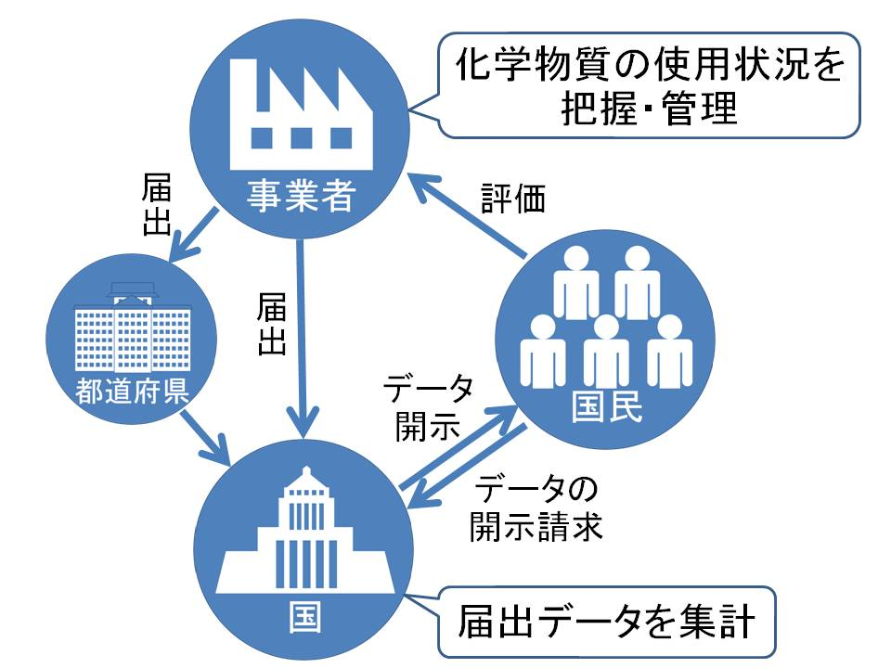
化学物質の管理
汚染物質排出移動登録(PRTR)制度
出典：経済産業省
Notes:
事業所が 化学物質の 使用状況を 把握・管理し，
国や 都道府県に 届出をし，
国が 届出データを 集計することに なっている。
このデータは 国民が 請求によって 開示される。

Slide 40
排出ガスの規制
高等学校（工業）
工業高校における持続可能な開発のための教育（ＥＳＤ）
持続可能な社会 エネルギー資源 環境問題の推移 産業界の環境管理 環境リスク 排出ガスの規制 工場排水の測定 騒音の測定

Slide 41
主な大気汚染物質
硫黄酸化物（SO_{x}） | 硫黄分が含まれる石油や石炭の燃焼によって発生する
窒素酸化物（NO_{x}） | 燃焼に伴い，空気中の窒素分が酸化されて発生する 燃焼（フューエル）NO_{x}とサーマルNO_{x}が存在する
一酸化炭素（CO） | 不完全燃焼により発生する 主な発生源は，自動車の排出ガス
粒子状物質（PM） | 固体または液体の粒子で，大気中に浮遊して長く留まるものを浮遊粒子状物質(SPM)，粒子径が2.5μm以下のものを微小粒子状物質(PM_{2.5})という 主な発生源は，工場からのばいじんや粉じん，ディーゼル自動車の黒鉛
光化学オキシダント | 窒素酸化物や揮発性有機化合物などに紫外線が当たることで発生 オゾンなどの酸化性物質
大気汚染に関する環境基準（環境省ホームページ）
Notes:
「主な大気汚染物質」には， 次の物質がある。
硫黄酸化物（SO_{x}）
硫黄分が含まれる 石油や石炭の 燃焼によって 発生する
窒素酸化物（NO_{x}）
燃焼に伴い， 空気中の 窒素分が 酸化されて 発生する
フューエルNO_{x}と サーマルNO_{x}が 存在する
・フューエルNO_{x}…燃料やごみなどの成分中の窒素から発生するNO_{x}
・サーマルNO_{x} …燃焼時の熱によって発生するNO_{x}
一酸化炭素（CO）
不完全燃焼により 発生する
主な発生源は， 自動車の排出ガス
粒子状物質（PM）
固体 または 液体の 粒子で，
大気中に浮遊して 長く留まるものを 浮遊粒子状物質(SPM)，
粒子径が2.5μm以下のものを 微小粒子状物質(PM_{2.5})という。
主な発生源は， 工場からの ばいじんや 粉じん，ディーゼル自動車の 黒鉛
・ばいじん …燃焼または熱源としての電気の使用に伴い，発生するもの
・粉じん（ダスト）…気体中に浮遊している固体の微粒子
ものの粉砕・選別・その他の機械的処理または
堆積に伴い，発生または飛散する物質
光化学オキシダント
窒素酸化物や 揮発性有機化合物などに 紫外線が 当たることで 発生する
オゾンなどの 酸化性物質

Slide 42
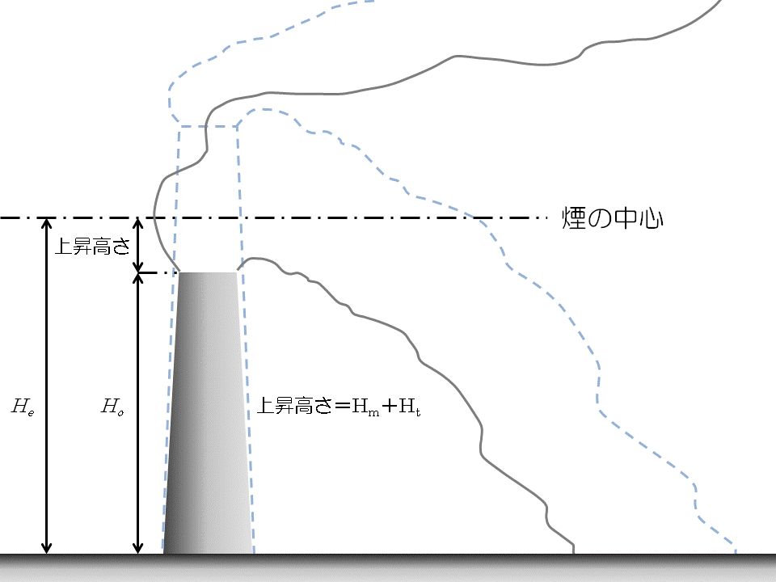
有効煙突高さ
実際の煙突の高さに煙の排出速度（運動量）と煙の温度・外気温や風速などから決められる上昇高さ（浮力）を加えたもの
H_{e}：有効煙突高さ[m]
H_{o}：煙突の実高さ[m]
H_{m}：運動量上昇高さ[m]
H_{t}：浮力上昇高さ[m]
Notes:
「有効煙突高さ」とは，
実際の 煙突の高さに
煙の排出速度（運動量）と 煙の温度， 外気温や 風速などから 決められる
上昇高さ（浮力）を 加えたもので 次の式で 求めることができる。
H_{e}＝H_{o}＋0.65（H_{m}＋H_{t}）
H_{e}：有効煙突高さ[m]
H_{o}：実際の煙突の高さ[m]
H_{m}：運動量上昇高さ[m]
H_{t}：浮力上昇高さ[m]
本来は H_{e}＝H_{o}＋H_{m}＋H_{t} であるが，
H_{m} と H_{t} は 気象条件により減少するので，
大気汚染防止法では，
H_{m}とH_{t}の合計に 0.65を乗じた値を
上昇高さとして 使用している。

Slide 43
有効煙突高さ
例題１
煙突の高さ50m，運動量上昇高さ5m，浮力上昇高さ5mのときの有効煙突高さを求めなさい。
H_{e} ：有効煙突高さ[m]
H_{o} ：煙突の実高さ[m]
H_{m}：運動量上昇高さ[m]
H_{t} ：浮力上昇高さ[m]
＝50[m]
＝5[m]
＝5[m]
Notes:
例題１
煙突の高さ50m，運動量上昇高さ5m，浮力上昇高さ5mのときの有効煙突高さを求めなさい。
H_{o}：実際の煙突の高さ=50[m]
H_{m}：運動量上昇高さ=5[m]
H_{t}：浮力上昇高さ=5[m]
有効煙突高さ＝50＋0.65(5＋5)＝56.5[m]

Slide 44
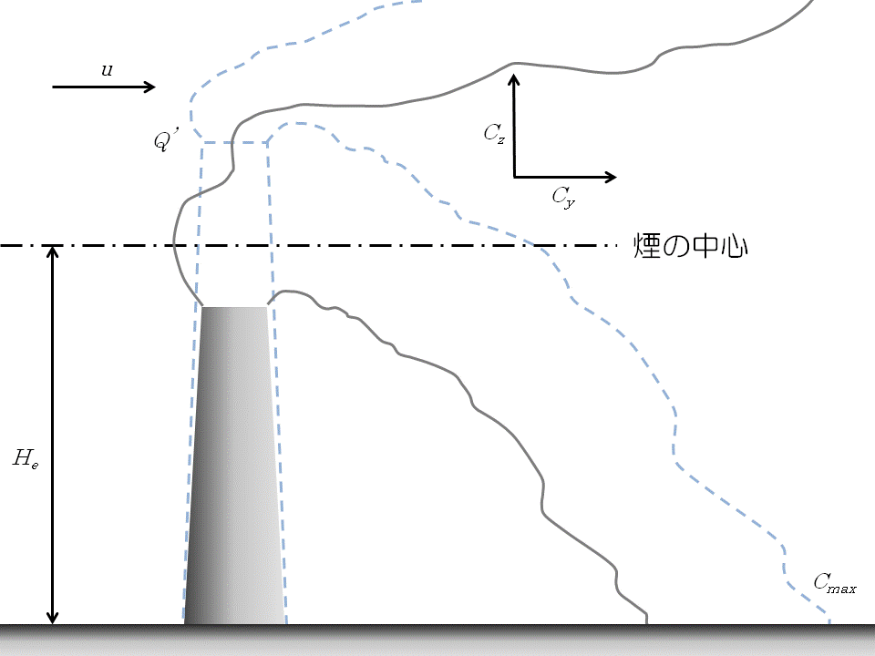
最大着地濃度
地上で現れる汚濁物質濃度の最大値
C_{max}：最大着地濃度[ppm]
Q’：汚染物質の排出量[m³/s]
u：風速[m/s]
H_{e}：有効煙突高さ[m]
C_{z}：縦方向の拡散係数
C_{y}：横方向の拡散係数
π：円周率=3.14
e：自然対数の底=2.7182
Notes:
「最大着地濃度」とは，
ばい煙が 地上に降下したときの 汚染物質濃度の 最大値のことで，
次の式で 求めることができる。
C_{max}＝2×Q’÷（π×e×u×H_{e}²）×（C_{z}÷C_{y}）×10⁶
C_{max}：最大着地濃度[ppm]
Q’：汚染物質の排出量[m³/s]
π：円周率の3.14
ｅ：自然対数の底 2.7182
ｕ：風速[m/s]
Ｈ_{ｅ}：有効煙突高さ[m]
Ｃ_{ｚ}：縦方向の拡散係数
Ｃ_{ｙ}：横方向の拡散係数

Slide 45
最大着地濃度
例題２
排出ガス量20000m³/h（0℃，101.3kPa），硫黄酸化物濃度780ppm，有効煙突高さ50.0mの時の最大着地濃度[ppm]を求めなさい。ただし，風速5.00m/s，横方向の拡散係数0.512，縦方向の拡散係数0.125，大気安定度0.250とする。
C_{max}：最大着地濃度[ppm]
Q’：汚染物質の排出量[m³/s]
u：風速[m/s]
H_{e}：有効煙突高さ[m]
C_{z}：縦方向の拡散係数
C_{y}：横方向の拡散係数
π：円周率=3.14
e：自然対数の底=2.7182
Notes:
例題２
排出ガス量20000m³/h（0℃，101.3kPa），硫黄酸化物濃度780ppm，有効煙突高さ50.0mの時の最大着地濃度[ppm]を求めなさい。ただし，風速5.00m/s，横方向の拡散係数0.512，縦方向の拡散係数0.125，大気安定度0.250とする。
汚染物質の排出＝20000×780×10⁶[m³/h]
＝20000×780×10⁶×3600[m³/s]
＝4.33×10⁻³[m³/s]

Slide 46
最大着地濃度
例題２
排出ガス量20000m³/h（0℃，101.3kPa），硫黄酸化物濃度780ppm，有効煙突高さ50.0mの時の最大着地濃度[ppm]を求めなさい。ただし，風速5.00m/s，横方向の拡散係数0.512，縦方向の拡散係数0.125，大気安定度0.250とする。
C_{max}：最大着地濃度[ppm]
Q’：汚染物質の排出量=4.33×10⁻³[m³/s]
u：風速=5.00[m/s]
H_{e}：有効煙突高さ=50.0[m]
C_{z}：縦方向の拡散係数=0.125
C_{y}：横方向の拡散係数=0.512
π：円周率=3.14
e：自然対数の底=2.7182
Notes:
例題２
排出ガス量20000m³/h（0℃，101.3kPa），硫黄酸化物濃度780ppm，有効煙突高さ50.0mの時の最大着地濃度[ppm]を求めなさい。ただし，風速5.00m/s，横方向の拡散係数0.512，縦方向の拡散係数0.125，大気安定度0.250とする。
C_{max}：最大着地濃度 [ppm]
Q’：汚染物質の排出量=4.33×10⁻³[m³/s]
π：円周率=3.14
e：自然対数の底=2.7182
u：風速=5.00[m/s]
H_{e}：有効煙突高さ=50.0[m]
C_{z}：縦方向の拡散係数=0.125
C_{y}：横方向の拡散係数=0.512
最大着地濃度＝2×4.33×10⁻³÷（π×2.7182×5×50²）×（0.125÷0.512）×10⁶＝0.0198[ppm]

Slide 47
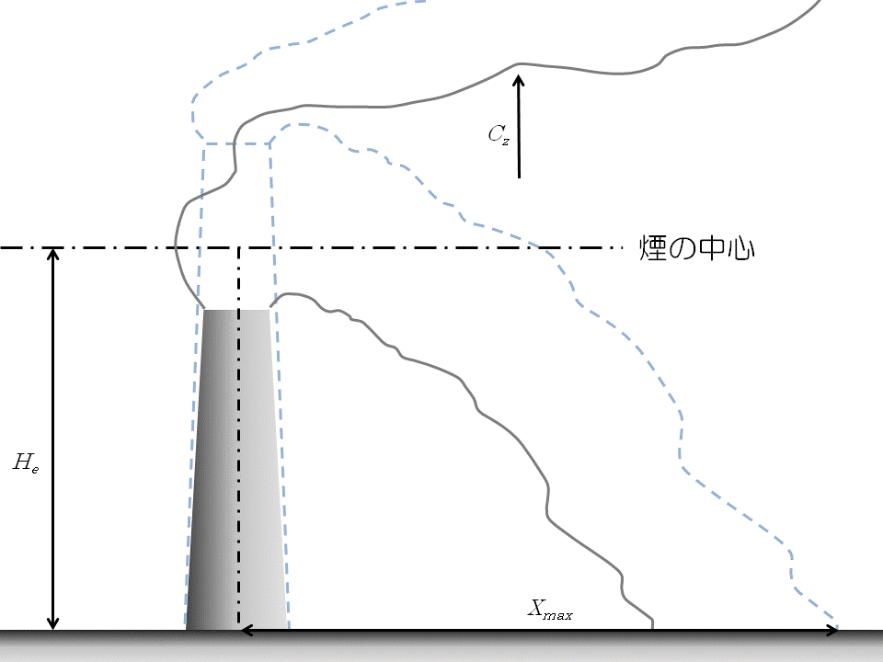
最大着地濃度距離
煙突から最大着地濃度が現れる地点までの距離
X_{max}：最大着地濃度距離[m]
H_{e}：有効煙突高さ[m]
C_{z}：縦方向の拡散係数
n：大気安定度
Notes:
「最大着地濃度距離」とは，
煙突から 最大着地濃度が 現れる地点までの 距離のことで，
次の式で 求めることができる。
X_{max}＝（H_{e}÷C_{z}）^{(2÷(2－ｎ))}
X_{max}：最大着地濃度距離[m]
H_{e}：有効煙突高さ[m]
C_{z}：縦方向の拡散係数
ｎ：大気安定度

Slide 48
最大着地濃度距離
例題３
有効煙突高さ80.0m，大気安定度は0.260，縦方向の拡散係数は0.110のときの最大着地濃度距離[km]を求めなさい。
X_{max}：最大着地濃度距離[m]
H_{e}：有効煙突高さ[m]
C_{z}：縦方向の拡散係数
n：大気安定度
=0.110
=80.0[m]
=0.260
Notes:
例題３
有効煙突高さ80.0m，大気安定度は0.260，縦方向の拡散係数は0.110のときの最大着地濃度距離[km]を求めなさい。
X_{max}：最大着地濃度距離 [m]
H_{e}：有効煙突高さ=80.0[m]
C_{z}：縦方向の拡散係数=0.110
n：大気安定度=0.260
最大着地濃度距離＝(80÷0.110)^{(2÷(2-0.260))}
＝1946.7[m]
=1.95[km]

Slide 49
K値規制
「K値」とは，地表付近での硫黄酸化物の濃度を低く保つために決められている煙突からの1時間当たりの許容排出量を求めるための規制式に用いられる値
濃度が環境基準を超えないように，地域ごとに16段階に区分されている
Q：硫黄酸化物の許容排出量[m³/h]
K：K値（3.0～17.5の間に16段階が存在する）
H_{e}：有効煙突高さ[m]
Notes:
「Ｋ値」とは，
地表付近の 硫黄酸化物の 濃度を 低く保つために，
大気汚染防止法施行規則によって 決められている
煙突からの １時間当たりの 許容排出量を 求めるための
規制式に 用いられる値 である。
硫黄酸化物の 濃度が 環境基準を 超えないように，
地域ごとに 16段階に 区分されている。
「硫黄酸化物の許容排出量」は， 次の式で 求めることができる。
Ｑ＝Ｋ×10⁻³×Ｈ_{ｅ}²
Ｑ：硫黄酸化物の許容排出量[m³/h]
Ｋ：Ｋ値
Ｈ_{ｅ}：有効煙突高さ[m]

Slide 50
K値規制
例題４
Ｋ値が17.5の地域で，有効煙突高さが150mである時の硫黄酸化物の許容排出量[m³/h]（0℃，101.3kPa）を求めなさい。
Q：硫黄酸化物の許容排出量[m³/h]
K：K値
H_{e}：有効煙突高さ[m]
=17.5
=150[m]
Notes:
例題４
Ｋ値が17.5の地域で，有効煙突高さが150mである時の硫黄酸化物の許容排出量[m³/h]（0℃，101.3kPa）を求めなさい。
Ｋ：Ｋ値=17.5
Ｈ_{ｅ}：有効煙突高さ=150[m]
許容排出量＝17.5×10⁻³×150^{２}＝393.8[m³/h]

Slide 51



総量規制
地域全体へ許容される水質汚濁物質や大気汚染物質の総排出量を定め，各工場などに対して排出できる最大量を配分して規制をする
大気汚染物質
水質汚濁物質
Notes:
「総量規制」とは，
地域全体へ許容される 水質汚濁や 大気汚染物質の 総排出量を 定め，
各工場などに対して 排出できる 最大量を 分配して 規制することである。

Slide 52
工場排水の測定
高等学校（工業）
工業高校における持続可能な開発のための教育（ＥＳＤ）
持続可能な社会 エネルギー資源 環境問題の推移 産業界の環境管理 環境リスク 排出ガスの規制 工場排水の測定 騒音の測定

Slide 53
汚濁負荷量
汚濁物質の排出量
T：汚泥負荷量[kg/d]
Q：排出中の汚濁物質の濃度[mg/L]
C：１日の排出量[m³ /d]
Q[mg/L]
C[m³/d]
T[kg/d]
Notes:
「汚濁物質の排出量」は， 次の式で 求めることができる。
Ｔ＝ＱＣ×10⁻³
Ｔ：汚濁負荷量[kg/d]
Ｑ：排出中の汚濁物質の濃度[mg/L]
Ｃ：１日の排出量[m³/d]

Slide 54
汚濁負荷量
例題５
ある工場の１日の排出量が１５０００m³/d，CODが５mg/Lの時の，CODに基づく汚濁負荷量[kg/d]を求めなさい。
T：汚泥負荷量[kg/d]
Q：排出中の汚濁物質の濃度[mg/L]
C：１日の排出量[m³/d]
=5[mg/L]
=15000[m³/d]
Notes:
例題5
ある工場の１日の排出量が15000m³/d，CODが５mg/Lの時の，CODに基づく汚濁負荷量[kg/d]を求めなさい。
Ｑ：排出中の汚濁物質の濃度=5[mg/L]
Ｃ：１日の排出量=15000[m³/d]
汚濁負荷量＝15000×5×10⁻³＝75.0[kg/d]

Slide 55
汚濁負荷量
例題６
20Lのドラム缶にCOD100mg/Lの排水を入れた時，満水になるまでに60秒かかった。この時の流量[m³/d]と汚濁負荷量[kg/d]を求めなさい。
Notes:
例題6
20Lのドラム缶にCOD100mg/Lの排水を入れた時，満水になるまでに60秒かかった。この時の流量[m³/d]と汚濁負荷量[kg/d]を求めなさい。
流量＝20×10⁻³÷60 [m³/s]
=20×10⁻³÷60×3600×24＝28.8[m³/d]

Slide 56
汚濁負荷量
例題６
20Lのドラム缶にCOD100mg/Lの排水を入れた時，満水になるまでに60秒かかった。この時の流量[m³/d]と汚濁負荷量[kg/d]を求めなさい。
T：汚泥負荷量[kg/d]
Q：排出中の汚濁物質の濃度[mg/L]
C：１日の排出量[m³/d]
=100[mg/L]
=28.8[m³/d]
Notes:
例題6
20Lのドラム缶にCOD100mg/Lの排水を入れた時，満水になるまでに60秒かかった。この時の流量[m³/d]と汚濁負荷量[kg/d]を求めなさい。
流量＝20×10⁻³÷60＝3.33×10⁻⁴ [m³/s]
3.33×10⁻⁴×3600×24＝28.8[m³/d]
汚濁負荷量＝100×28.8×10⁻³＝2.88 2.88kg/d

Slide 57
富栄養化
湖沼が窒素やリンが豊富な（生物生産性が高い）状態になること
  富栄養化による現象の例
アオコ（青粉） | ラン藻類が異常増殖し，水面が青色の粉を散りばめたように変色する現象
赤潮 | プランクトンの異常増殖により，水面が赤色に変色する現象
青潮 | 大量発生したプランクトンが死滅し，分解される際に多量の酸素が消費され，溶存酸素が極端に少ない水塊が生じる。この水塊が水面に浮上し，白っぽい色や青緑色に変色する現象
Notes:
湖沼が 窒素や リンが 豊富な状態になると， 富栄養化が 起こる。
富栄養化の現象として， 「アオコ」，「赤潮」，「青潮」 がある。
アオコ
ラン藻類が 異常繁殖し， 水面が 青色の粉を 散りばめたように
変色する現象
赤潮
プランクトンの 異常繁殖により， 水面が 赤色に 変色する現象
青潮
大量発生した プランクトンが 死滅し， 分解される際に 多量の酸素が
消費され， 溶存酸素が 極端に少ない 水塊が 生じる。
この水塊が 水面に浮上し， 白っぽい色や 青緑色に 変色する現象

Slide 58
富栄養化のメカニズム
栄養塩類濃度
が上昇
↓
植物プランクトンが増殖
(赤潮・アオコの発生)
↓
有機汚泥が増大
↓
バクテリアが
酸素消費
↓
溶存酸素が減少
硫化水素が増大
↓
貧酸素水塊が浮遊
（青潮の発生）
↓
魚介類の大量死
悪臭
悪臭
悪臭
悪臭
赤潮
生活排水
工場排水
畜産排水
肥料
青潮：貧酸素状態
窒素
植物
プランクトン
流入
取込
取込
リン
魚類
貧酸素水塊
取込
溶出
有機汚泥
取込
排せつ物・死骸
動物
プランクトン
浮遊
死骸
硫化水素
酸素消費
Notes:
富栄養化の メカニズムを 説明する。
① 生活排水や 工場排水， 畜産排水， 肥料などが 流入し，
窒素や リンの 栄養塩類濃度が 上昇する。
② 植物プランクトンが 取り込んで 増殖し，
赤潮や アオコが 発生する。（赤潮：赤色やオレンジ色に変色）
③ 植物プランクトンを 動物プランクトンや 魚類が 取り込む。
④ それらの死骸や 排せつ物が 有機汚泥となる。
バクテリアが 溶存酸素を 消費することで， 硫化水素が 発生する。
⑤ 貧酸素水塊が 浮遊し， 青潮が 発生し 悪臭を 発生する。
⑥ 貧酸素状態になり， 魚介類が 大量死する。

Slide 59
pH（水素イオン指数）
水素イオン指数（水素イオン濃度指数）[H⁺]とは，物質の酸性やアルカリ性の度合いを示す物理量
酸性 pH ＜ 7
中性 pH ＝ 7
アルカリ性 pH ＞ 7
※ pHが5.6以下の雨を酸性雨と呼ぶ
愛知県高等学校工業教育研究会 化学部会 酸性雨調査
Notes:
「pH」とは，
水素イオン指数（水素イオン濃度指数）［H⁺］のこと であり，
物質の 液性（酸性・アルカリ性）の 度合いを 示す値 である。
酸性 ｐH ＜ ７
中世 ｐH ＝ ７
アルカリ性 ｐH ＞ ７
※ｐHが5.6以下の雨を酸性雨と呼ぶ。
※愛知県高等学校工業教育研究会 化学部会 酸性雨調査に詳しい酸性雨調査の方法と結果が記載されている。

Slide 60
pH（水素イオン指数）
例題７
pH＝3の試料の水素イオン濃度は，pH＝9の試料の水素イオン濃度の何倍か求めなさい。
Notes:
例題７
pH＝3の試料の水素イオン濃度は，pH＝9の試料の水素イオン濃度の何倍か求めなさい。
pH=-log[H⁺]=3 → [H⁺]=10⁻³[mol/l]
pH=-log[H⁺]=9 → [H⁺]=10⁻⁹[mol/l]
10⁻³÷10⁻⁹＝10⁶=100万倍

Slide 61
DO（溶存酸素）
DO：Dissolved Oxygen
水中に溶解している酸素の量
有機物が多いほど微生物に消費されるため，値が低くなる
値が低くなるほど汚染が進んでおり，2mg以下になると悪臭が発生する
DO：溶存酸素[mg/L]
a：25mmol/L-チオ硫酸ナトリウム溶液の滴定量[mL]
f： 25mmol/L-チオ硫酸ナトリウム溶液のファクター
V₁：共栓をしたときの溶存酸素測定びん（培養びん・ふ卵びん）の容量（全試料）[mL]
V₂：滴定のために分取した試料[mL]
2：アルカリ性ヨウ化カリウム-アジ化ナトリウム溶液1mLと硫酸マンガン1mLの合計量[mL]
0.2：25mmol/L-チオ硫酸ナトリウム1mLの酸素相当量[mg]
Notes:
「DO」とは，
水の中に 溶解している 酸素の量 であり，
有機物が 多いほど 微生物に 消費されるため， 値が 低くなり，
値が 低くなることが 汚染が進んでおり， 2mg以下で 悪臭が 発生する。
「溶存酸素」は， 次の式で 求めることができる。
DO＝a×f×V₁÷V₂×1000÷（V₁-2）×0.2
DO：溶存酸素[mg/L]
a：滴定量[mL]
f：ファクター
V₁：溶存酸素便の容量（全試料）[mL]
V₂：手規定に使用した試料の量[mL]
2：ヨウ化カリウム-アジ化ナトリウムと硫酸マンガンの合計量[mL]
0.2：チオ硫酸ナトリウム1mLの酸素相当量[mg]

Slide 62
DO（溶存酸素）
例題８
100mL溶存酸素測定びんを用いて，ウインクラー・アジ化ナトリウム変法でDOを測定した。試料全量から50mL分取し，25mmol/Lチオ硫酸ナトリウム溶液（f=1.002）で滴定したところ，1.89mLを要した。この時のDO[mg/L]の量を求めなさい。
DO：溶存酸素[mg/L]
a：25mmol/L-チオ硫酸ナトリウム溶液の滴定量[mL]
f： 25mmol/L-チオ硫酸ナトリウム溶液のファクター
V₁：共栓をしたときの溶存酸素測定びんの容量（全試料）[mL]
V₂：滴定のために分取した試料[mL]
=1.89[mL]
=1.002
=100[mL]
=50[mL]
Notes:
例題８
100mL溶存酸素測定びんを用いて，ウインクラー・アジ化ナトリウム変法でDOを測定した。試料全量から50mL分取し，25mmol/Lチオ硫酸ナトリウム溶液（f=1.002）で滴定したところ，1.89mLを要した。この時のDO[mg/L]の量を求めなさい。
DO：溶存酸素[mg/L]
a：滴定量=1.89[mL]
f：ファクター=1.002
V₁：溶存酸素便の容量（全試料）=100[mL]
V₂：手規定に使用した試料の量=50[mL]
溶存酸素＝1.89×1.002×100÷50×1000÷（100-2）×0.2＝7.73[mg/L]

Slide 63
BOD（生物化学的酸素消費量）
BOD： Biochemical oxygen demand
水中の微生物が有機物を分解するさいに消費する酸素量
数値が大きいほど汚れていることを表す
BOD：生物化学的酸素消費量[mg/L]
D₁：希釈試料を調整してから15分後の溶存酸素[mg/L]
D₂：培養後の希釈試料の溶存酸素[mg/L]
P：希釈試料中の試料の占める割合（試料/希釈試料）
Notes:
「BOD」とは，
水中の 微生物が 有機物を 分解する際に 消費する 酸素量であり，
数値が 大きいほど 汚れている。
「BOD」は， 次の式で 求めることができる。
BOD＝（D₁－D₂）÷P
BOD：生物化学的酸素消費量[mg/L]
D₁：15分後の溶存酸素量[mg/L]
D_{２}：培養後の溶存酸素量[mg/L]
P：希釈試料中の試料の占める割合（試料の量÷希釈した試料の全量）

Slide 64
BOD（生物化学的酸素消費量）
例題９
ある試料50mLを採取し，全量2Lとした希釈試料についてDOを測定したところ7.92mg/L，20℃で5日間放置した後のDOは3.11mg/Lであった。この試料のBOD[mg/L]を求めなさい。
BOD：生物化学的酸素消費量[mg/L]
D₁：希釈試料を調整してから15分後の溶存酸素[mg/L]
D₂：培養後の希釈試料の溶存酸素[mg/L]
P：希釈試料中の試料の占める割合
=7.92[mg/L]
=3.11[mg/L]
=50÷2000=0.025
Notes:
例題９
ある試料50mLを採取し，全量2Lとした希釈試料についてDOを測定したところ7.92mg/L，20℃で5日間放置した後のDOは3.11mg/Lであった。この試料のBOD[mg/L]を求めなさい。
BOD：生物化学的酸素消費量[mg/L]
D₁：15分後の溶存酸素量=7.92[mg/L]
D_{２}：培養後の溶存酸素量=3.11[mg/L]
P：希釈試料中の試料の占める割合=50÷2000=0.025
生物化学的酸素消費量＝（7.92－3.11）÷（50÷2000）＝192[mg/L]

Slide 65
COD（化学的酸素消費量）
COD： Chemical oxygen demand
試料を化学的に（酸化剤で）処理したときに 消費される酸化剤の量を酸素量に換算したもの
有機物による水質汚濁の程度を示している
COD_{Mn}：化学的酸素消費量[mg/L]
a：滴定で使用した5mmol/L-過マンガン酸カリウム溶液の体積[mL]
b：空試験の滴定で使用した5mmol/L-過マンガン酸カリウム溶液の体積[mL]
f：5mmol/L-過マンガン酸カリウム溶液のファクター
V：試料の体積[mL]
0.2：5mmol/L-過マンガン酸カリウム溶液1mLの酸素相当量[mg]
Notes:
「COD」とは，
試料を 化学的に（酸化剤で） 処理したときに 消費される 酸化剤の量を 酸素量に
換算したもの である。
この値は，有機物による 水質汚濁の 程度を 表している。
「COD」は， 次の式で 求めることができる。
COD_{Mn}＝（a－b）×f×1000÷V×0.2
COD：化学的酸素消費量[mg/L]
a：滴定量[mL]
b：空試験の滴定量[mL]
f：ファクター
V：滴定に使用した試料の量[mL]
0.2：過マンガン酸カリウム1mLの酸素相当量[mg]
例題１
試料25mLを採取し，100℃におけるKMnO₄によるCOD_{Mn}を測定したところ，滴定に5mmol/LKMnO₄溶液（f=0.9997）は3.51mLであった。また，同量の水で空試験を行ったところ，0.10mL要した。この時のCOD_{Mn}[mg/L]を求めなさい。
COD＝（3.51－0.10）×0.9997×1000÷25×0.2＝27.3 27.3mg/L
例題２
10倍希釈した試料100mLを5mmol/LKMnO₄溶液（f=1.001）で滴定したところ，4.25mLを要した。ただし，空試験の滴定値は0.05mLとする。
（１）この排水のCOD_{Mｎ}を求めなさい。
化学的酸素消費量＝（4.25－0.05）×1.001×1000÷100×0.2＝8.41
8.41×10＝84.1 84.1mg/L
（２）この排水の排水量が5000m³/dの時のCODによる汚濁負荷量[kg/d]を求めなさい。
汚濁負荷量＝5000×84.1×10⁻³＝421 421mg/L

Slide 66
COD（化学的酸素消費量）
例題１０
試料25mLを採取し，100℃におけるKMnO₄によるCOD_{Mn}を測定したところ，滴定に5mmol/LKMnO₄溶液（f=0.9997）は3.51mLであった。また，同量の水で空試験を行ったところ，0.10mL要した。この時のCOD_{Mn}[mg/L]を求めなさい。
COD_{Mn}：化学的酸素消費量[mg/L]
a：滴定で使用した5mmol/L-過マンガン酸カリウム溶液の体積[mL]
b：空試験の滴定で使用した5mmol/L-過マンガン酸カリウム溶液の体積[mL]
f：5mmol/L-過マンガン酸カリウム溶液のファクター
V：試料の体積[mL]
=3.51[mL]
=0.10[mL]
=0.9997
=25[mL]
Notes:
例題１０
試料25mLを採取し，100℃におけるKMnO₄によるCOD_{Mn}を測定したところ，滴定に5mmol/LKMnO₄溶液（f=0.9997）は3.51mLであった。また，同量の水で空試験を行ったところ，0.10mL要した。この時のCOD_{Mn}[mg/L]を求めなさい。
a：滴定量=3.51[mL]
b：空試験の滴定量=0.10[mL]
f：ファクター=0.9997
V：滴定に使用した試料の量=25 [mL]
COD_{Mｎ}＝（3.51－0.10）×0.9997×1000÷25×0.2＝27.3[mg/L]

Slide 67
COD（化学的酸素消費量）
例題１１
10倍希釈した試料100mLを5mmol/LKMnO₄溶液（f=1.001）で滴定したところ，4.25mLを要した。ただし，空試験の滴定値は0.05mLとする。
（１）この排水のCOD_{Mｎ}を求めなさい。
COD_{Mn}：化学的酸素消費量[mg/L]
a：滴定で使用した5mmol/L-過マンガン酸カリウム溶液の体積[mL]
b：空試験の滴定で使用した5mmol/L-過マンガン酸カリウム溶液の体積[mL]
f：5mmol/L-過マンガン酸カリウム溶液のファクター
V：試料の体積[mL]
=4.25[mL]
=0.05[mL]
=1.001
=100[mL]
Notes:
例題１１
10倍希釈した試料100mLを5mmol/LKMnO₄溶液（f=1.001）で滴定したところ，4.25mLを要した。ただし，空試験の滴定値は0.05mLとする。
（１）この排水のCOD_{Mｎ}を求めなさい。
a：滴定量=4.25[mL]
b：空試験の滴定量=0.05[mL]
f：ファクター=1.001
V：滴定に使用した試料の量=100[mL]
COD_{Mｎ}＝（4.25－0.05）×1.001×1000÷100×0.2＝8.41[mg/L]
8.41×10＝84.1[mg/L]

Slide 68
COD（化学的酸素消費量）
例題１１
10倍希釈した試料100mLを5mmol/LKMnO₄溶液（f=1.001）で滴定したところ，4.25mLを要した。ただし，空試験の滴定値は0.05mLとする。
（２）この排水の排水量が5000m³/dの時のCODによる汚濁負荷量[kg/d]を求めなさい。
T：汚泥負荷量[kg/d]
Q：排出中の汚濁物質の濃度[mg/L]
C：１日の排出量[m³/d]
=84.1[mg/L]
=5000[m³/d]
Notes:
例題１１
10倍希釈した試料100mLを5mmol/LKMnO₄溶液（f=1.001）で滴定したところ，4.25mLを要した。ただし，空試験の滴定値は0.05mLとする。
（２）この排水の排水量が5000m³/dの時のCODによる汚濁負荷量[kg/d]を求めなさい。
汚濁負荷量＝5000×84.1×10⁻³＝421[kg/d]

Slide 69
SS （浮遊・懸濁物質）
SS：Suspended Solid
水中に浮遊する不溶性の物質
水の濁りの指標
目の開き2mmのふるいを通過した試料を外孔1μmのガラス繊維ろ紙でろ過し，ろ紙に残った物質を105℃から110℃で2時間乾燥させた時の質量
SS：浮遊・懸濁物質[mg/L]
a：ろ過乾燥後のろ過材および浮遊・懸濁物質の質量[mg]
b：ろ過材の質量[mg]
V：試料の量[mL]
Notes:
「SS（浮遊・懸濁物質）」とは，
水中に浮遊する 不溶性の物質であり， 水の濁りの 指標で，
次の式で 求めることができる。
SS＝（a－b）×1000÷V
SS：浮遊・懸濁物質[mg/L]
a：ろ過材＋浮遊・懸濁物質の質量[mg]
b：ろ過材の質量[mg]
V：試料の量[mL]

Slide 70
SS （浮遊・懸濁物質）
例題１２
ある排水500mLを採取し，SSの測定を行ったところ，ろ紙の質量が50mg増加した。SS[mg/L]を求めなさい。
SS：浮遊・懸濁物質[mg/L]
a：ろ過乾燥後のろ過材および浮遊・懸濁物質の質量[mg]
b：ろ過材の質量[mg]
V：試料の量[mL]
a –b=50[mg]
=500[mL]
Notes:
例題１２
ある排水500mLを採取し，SSの測定を行ったところ，ろ紙の質量が50mg増加した。SS[mg/L]を求めなさい。
SS：浮遊・懸濁物質[mg/L]
a：ろ過材＋浮遊・懸濁物質の質量[mg]
b：ろ過材の質量[mg]
V：試料の量[mL]
SS＝50÷500×1000＝100[mg/L]

Slide 71
ヘキサン抽出物質
水中の油分や界面活性剤・石鹸，アルコール，農薬などの物質
魚介類の死滅や油膜・油臭などの指標
試料をpH4以下として，ヘキサンで抽出後，約80℃でヘキサンを揮散させたときに残留する物質
水質汚濁に関する環境基準（環境省ホームページ）
Notes:
「ヘキサン抽出物質」とは，
水中の 油分や 界面活性剤， 石鹸， アルコール， 農薬などの
物質の総称 である。
魚介類の 死滅や 油膜， 油臭などの 指標である。

Slide 72
騒音の測定
高等学校（工業）
工業高校における持続可能な開発のための教育（ＥＳＤ）
持続可能な社会 エネルギー資源 環境問題の推移 産業界の環境管理 環境リスク 排出ガスの規制 工場排水の測定 騒音の測定

Slide 73
騒音
人が聞き分けることのできる周波数は，20～20000 Hzである
騒音の大きさは，周波数特性を踏まえて音圧レベルを補正した騒音レベル（L_{A}）を用いる
Lp：音圧レベル（SPL) [dB]
p：音圧（実行値） [Pa]
p₀：音圧（基準値）=2×10⁻⁵ [Pa]
Notes:
人が 聞き分けることのできる 周波数は， 20～20000 Hzである。
「音圧レベル」は， 次の式で 求めることができる。
L_{p}＝10×log₁₀（p²÷p₀²）＝20×10×log₁₀（p÷p₀）
L_{p}：音圧レベル（SPL）[dB]
p：音圧（実行値）[Pa]
p₀：音圧（基準値）：2×10⁻⁵Pa

Slide 74
騒音レベルの代表例
騒音レベル[dB]
120
60
40
80
100
0
20
木の葉のすれ合う音
閑静な住宅地
都市郊外の住宅地（昼間）
騒がしい工場
鉄道の高架橋ガードの下
飛行機のエンジン
普通の会話
繁華街（昼間）
静かな公園
振り子時計の音（1mの距離で30dB）
地下鉄の車内（90dB）
けたたましい警笛（110dB）
騒音に関する環境基準（環境省ホームページ）
Notes:
身近な音の 騒音レベルを 確認する。
自動車の車検でも， マフラー（消音器）からの 音が 大きい場合は
不合格となり， 公道で 走らせることが できない。
例
総重量1.7t超3.5t以下の普通自動車 近接排気騒音値 １０３ｄB
運転席の前方にエンジンがある軽自動車 近接排気騒音値 ９７ｄB
（新車の規制値は上記の値よりもさらに厳しい値である）
リニアモーターカーの走行時に生じる騒音の国の基準 住宅地７０ｄB

Slide 75
環境工学
おわり
高等学校（工業）
工業高校における持続可能な開発のための教育（ＥＳＤ）
持続可能な社会 エネルギー資源 環境問題の推移 産業界の環境管理 環境リスク 排出ガスの規制 工場排水の測定 騒音の測定

